Slide 1
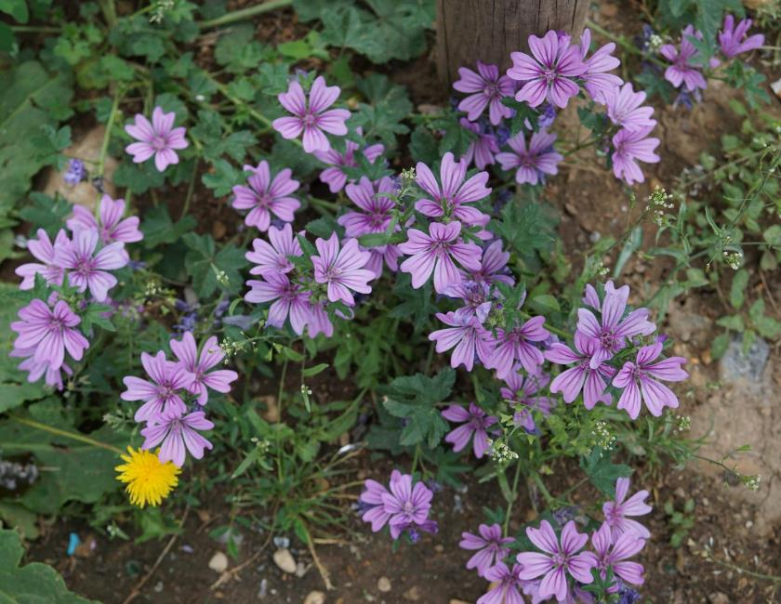
Atelier du 23 Novembre 2023
La nouvelle famille des Malvaceae
Liliane Roubaudi
Notes:
Répartition dans le monde
Place dans la classification
Appareil végétatif
Appareil reproducteur
Passage en revue des différents genres
Clé simplifiée pour les distinguer

Slide 2
Les Malvaceae dans la classification :
Les Malvaceae font partie des Dicotylédones évoluées, du clade des Rosidées et de l’ordre des Malvales

Slide 3
Ordre des Malvales
+ Byttneriacées
Aujourd’hui, la nouvelle famille des Malvacées inclut les Bombacacées, les Sterculiacées, les Tiliacées et les Byttneriacées

Slide 4
Grande famille de 260 genres et 4.400 espèces
Cette famille cosmopolite est absente seulement des régions très froides
Elle est particulièrement abondante dans les régions tropicales d’Amérique du Sud
Elle est minoritairement représentée dans les régions tempérées particulièrement autour de la Méditerranée
Les Malvaceae dans le monde
Certaines régions comme Madagascar possèdent de nombreux genres et espèces endémiques

Slide 5
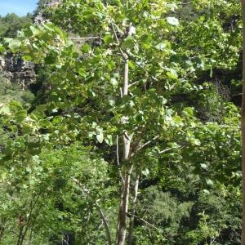
41 genres – environ 400 espèces
Répartition de l’ancienne famille des Tiliacées
Tilia cordata
(Photo Geneviève Botti)

Slide 6
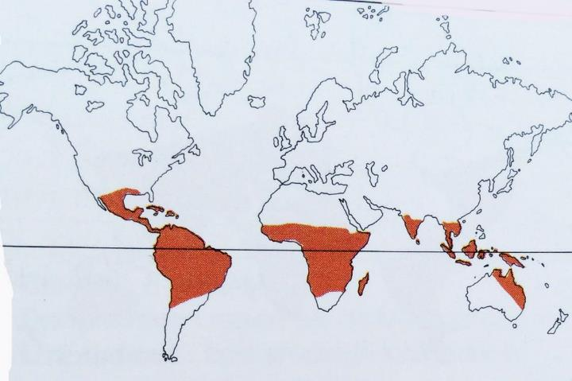
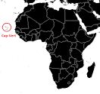
20 genres – environ 180 espèces
(Photo :Didier Roubaudi)
Répartition de l’ancienne famille des Bombacacées
Adamsonia digitata. (Baobab)
Notes:
Roger Noars -photo faite dans les îles du Cap Vert
Arbre de grande taille et de grand diamètre

Slide 7
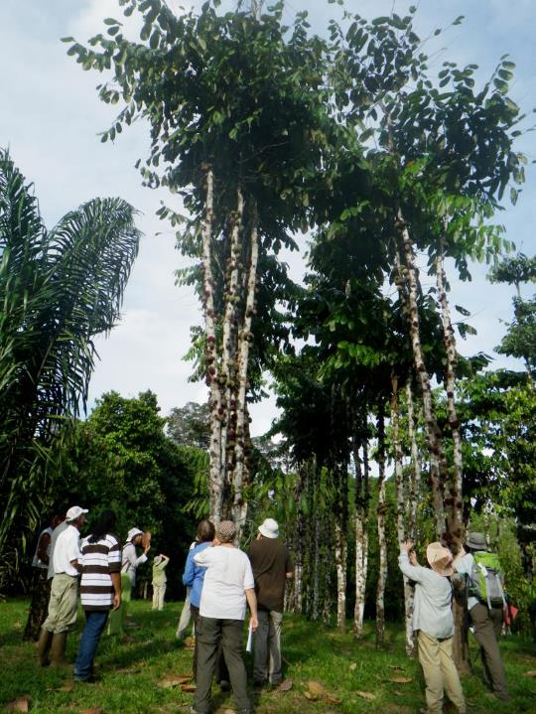
Répartition de l’ancienne famille des Sterculiacées
60 genres –environ 700 espèces
Theobroma cacao. (Cacaoyer)
(Photo : Didier Roubaudi)
Notes:
Cacao, Cola et arbustes d’ornement
Photo faite en Guyane dans une plantation de Cacaoyer avec La S.B.F.
bungalow de l'INRA

Slide 8
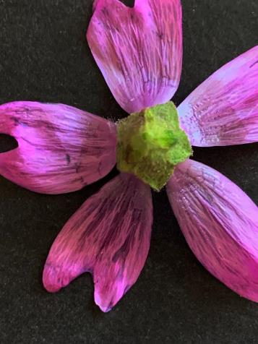
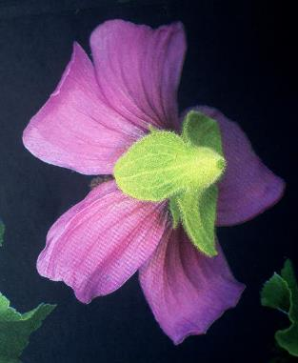
Tilia. (ex Tiliaceae)
Brachychiton. (ex Sterculiaceae)
Malvella
Abutilon
Anoda
Hibiscus
Kosteletzkya
Malope
Modiola
Alcea
Althaea
Malva
En France, 12 genres dans
cette nouvelle famille :
La Biologie moléculaire confirme le peu de valeur de l’épicalice…
D’où la disparition du genre Lavatera
Lavatera arborea devenu Malva arborea
(Photos : Didier Roubaudi)
Épicalice à divisions soudées
Genre Malva
Épicalice à divisons distinctes

Slide 9
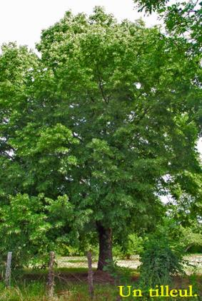
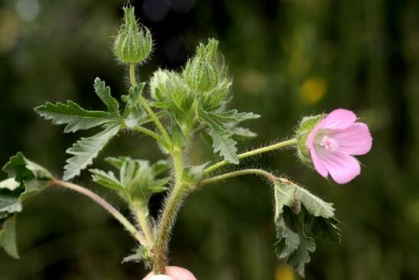
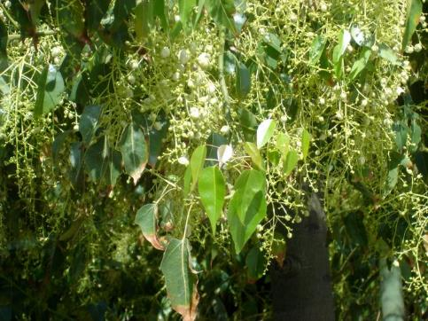
L’appareil végétatif dans cette nouvelle famille :
Les Malvaceae sont des plantes herbacées ou ligneuses
Certaines sont annuelles et d’autres vivaces
Althaea hirsuta
Brachychiton populneus
(photos : Didier Roubaudi)
Notes:
Althaea : plante annuelle
fleur solitaire longuement pédicellée
Brachychiton : arbre originaire d’Australie. Se rencontre dans le Var et les Alpes maritimes

Slide 10
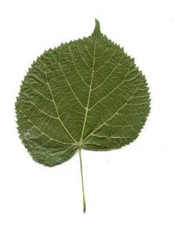
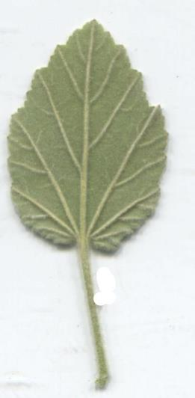
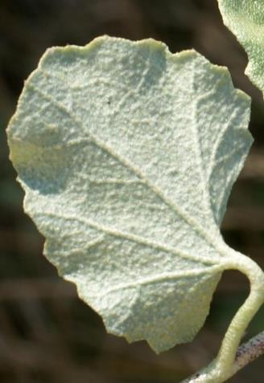
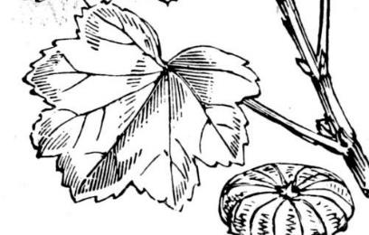
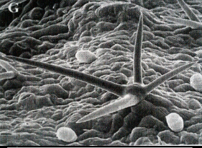
La feuille :
La feuille est généralement stipulée mais stipules caduques
Genre : Tilia
Nervation
palmée : plusieurs nervures principales qui partent toutes de sommet du pétiole
Genre Malva
Un indument étoilé couvre souvent tous les organes
Genre Malvella
Genre Althaeae
(Photo : Spichiger)
Feuilles le plus souvent simples, alternes, crènelées, d’aspect souvent duveteux, argenté
(Photos : Didier Roubaudi)
Notes:
Nervation palmée opposée à une nervation pennée : les nervures secondaires sont disposées de chaque coté de la nervure principale

Slide 11
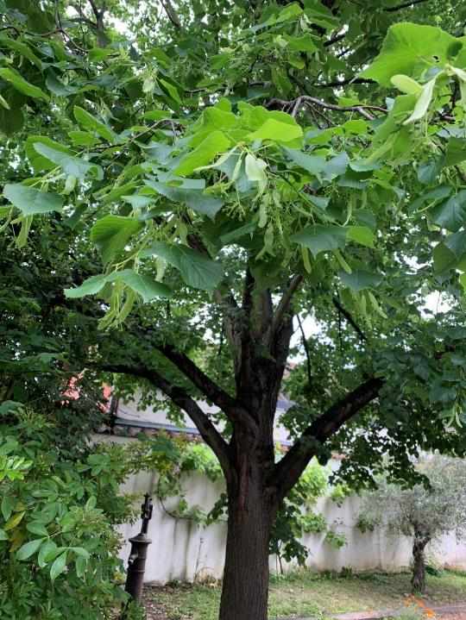
La tige peut être un tronc :
Malva arborea
Tilia platyphyllos
(photos : D. Roubaudi)

Slide 12
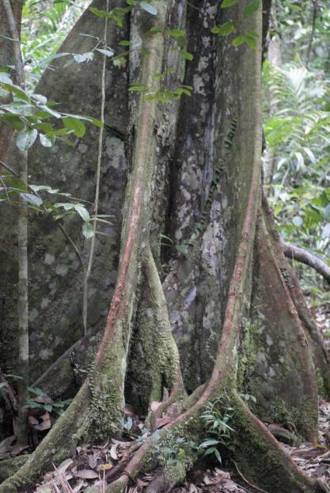
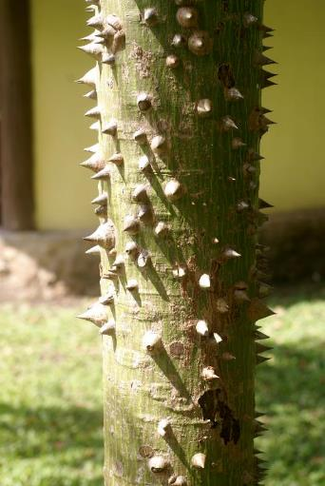
Les cas particuliers des espèces tropicales :
Genre : Ceiba
Tronc parfois renforcé par des contreforts-
Chez les plantes tropicales, l’écorce est souvent couverte d’épines
Genre : Colleostegia
(Photos : Didier Roubaudi)
Notes:
Ceiba pentendra connu sous le nom de fromager mais aussi de Kapokier. = Famille des Bombacacées
Arbre national du Guatemala
Adoré des Mayas qui le considère comme un arbre sacré

Slide 13
Notes:
Cauliflorie : fleur directement attachée sur le tronc
Photo du cacaoyer faite au Guatemala

Slide 14
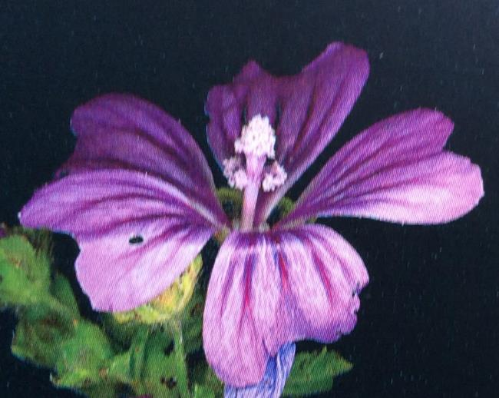
La fleur :
Fleur actinomorphe
cyclique
hermaphrodite
pentamère
dialypétale
héterochlamyde
polystémone
hypogyne
Préfloraison tordue
Chaque pétale est à la fois recouvert et recouvrant
Notes:
Hypogyne = du grec hypo = au dessous et gyné = femme -Se dit d’une fleur dont les pièces florales sont insérées en dessous de l’ovaire. (donc ovaire supère)
Polystémone : ayant un grand nombre d’étamines
Cyclique : tous les organes sont verticillés.
Héterochlamyde = périanthe différencié en calice et corolle
`

Slide 15
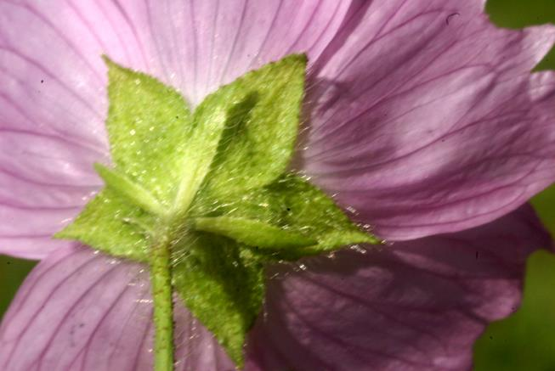
Calice à 5 sépales plus ou moins soudés, généralement doublé par un épicalice
(Malva moschata)
(Malva sylvestris)
Épicalice qui résulte de la condensation des bractées
Le nombre de pièces de l’épicalice varie avec chaque genre : Malva : 3
Althaea : 3- 5
Hibiscus : 10 -12 etc…
Le calice :
(photos : Didier Roubaudi)
Notes:
Fleurs entomophiles couleur des corolles ,variées
Épicalice qui résulte de la condensation des bractées. (comme chez les Anémones)

Slide 16
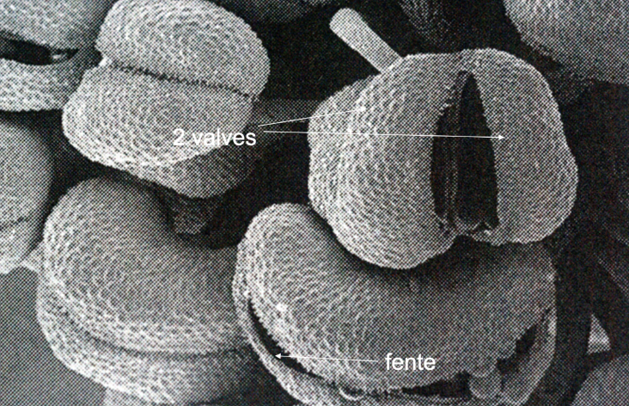
L’androcée :
(Photo extraite de « Botanique systématique des plantes à fleurs « Spichiger)
Étamines à anthères uniloculaires
Anthères libres
Soudure des filets
(Malva moschata)
(Photo : Diidier Roubaudi)
Les nombreuses étamines s’unissent par leur filet pour former un tube qui porte au sommet des anthères réduites à une loge

Slide 17
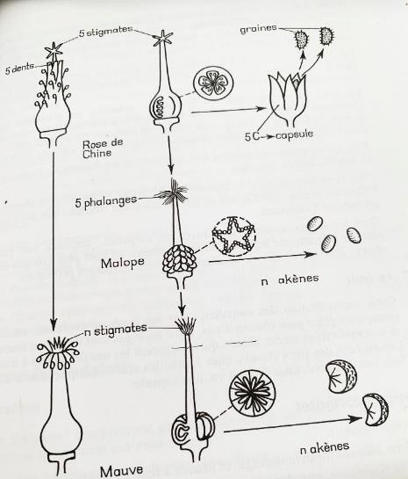
Chez certaines espèces, les étamines ne sont pas toutes groupées au sommet (Malva) mais réparties tout au long du tube (Hibiscus)
Ovaire supère, à carpelles libres ou soudés en nombre variable
Notes:
Méristemonie : du grec méros = diviser
Subdivision des 5 étamines de l’androcée primitif
Hibiscus : 5 carpelles pluriovulés. - fruit = capsule dont l’ouverture se fait par 5 valves
Malope 5 phalanges d’étamines bien visible ici ------carpelles libres agglomérés sur un réceptacle globuleux

Slide 18
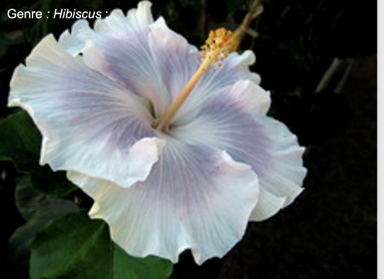
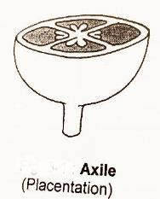
Il y a protandrie
Notes:
Cette famille des Malvacées s’est autrefois appelée : »Colomnifère »
Placentation axile = placentation où les ovules sont au centre de l’ovaire
Protandrie : les étamines sont mures avant les stigmates donc fécondation croisée obligatoire

Slide 19
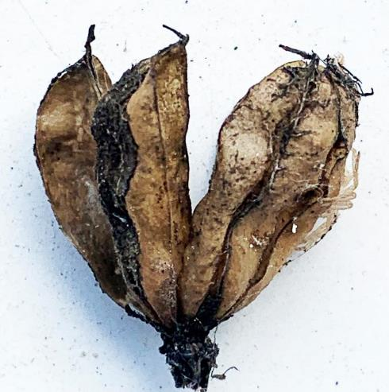
Les 2 types de fruits :
2ieme cas : le fruit est une capsule issue de 5 carpelles pluriovulés - Il s’ouvre par 5 valves
1^{ier} cas : les nombreux carpelles uniovulés donnent des akènes qui se séparent à maturité
(Hibiscus syriacus)
(Malva veneta)
(Photos : Didier Roubaudi)

Slide 20
Quelques définitions :
On appelle schizocarpe un fruit sec issu d’un ovaire pluricarpellé dont chaque carpelle s’individualise à maturité
On appelle méricarpe chacun des éléments d’un fruit qui se dissocie à maturité
( Althaea rosea )
(Photo : Didier Roubaudi )
Notes:
Athaea rosea = Rose trémière

Slide 21
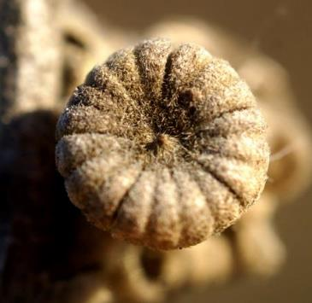
Dans la systématique ancienne, on divisait cette famille en 2 tribus :
Les Eumalvées :
Pistil à carpelles nombreux, uniovulés donnant des skizocarpes :
Malva, Althaea, Abutilon, Sida, Malvaviscus, Malope …
Althaea officinalis
Les Hibiscées :
Pistil à carpelles peu nombreux (3-5) pluriovulés donnant une capsule :
Hibiscus, Gossypium …
Gossypium. hirstum
(Photos : Didier Roubaudi)

Slide 22
Mais dans cette nouvelle famille des Malvacées nous avons 12 genres à étudier :
Abutilon
Alcea
Althaea
Anoda
Brachychiton
Hibiscus
Kosteletzkya
Malope
Malva
Malvella
Modiola
Tilia
Remarque :
Le genre Kosteletzkya , encore présent dans Flora Gallica a été maintenant inclus dans le genre Hibiscus

Slide 23
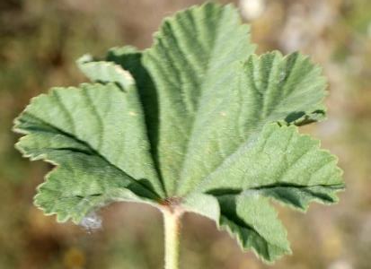
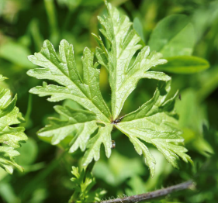
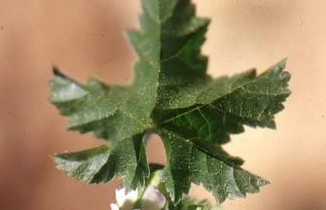
1 - Genre : Malva
13 espèces dans la flore française
Dans ce genre les feuilles ont un contour arrondi mais leurs découpures sont variées :
(M. sylvestris)
palmatilobée
(M. moschata)
(M. parviflora)
palmatiséquée
palmatifide
Remarquer les fleurs pédicellées
Notes:
Palmatilobée : les découpures n'atteignent pas le milieu du limbe
Palmatifide : les découpures atteignent le milieu du limbe
Palmatisequée : les découpures atteignent le pétiole

Slide 24
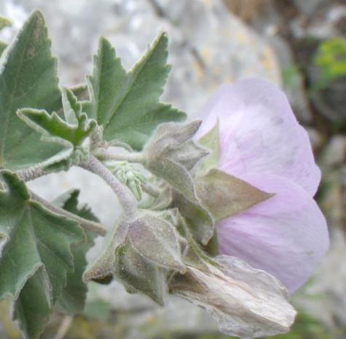
Genre Malva : la fleur
Inflorescence : petites cymes axillaires
Malva subovata
Malva arborea
Les fleurs peuvent être pendantes à l’épanouissement
(photos :D. Roubaudi)
Mais elles peuvent aussi être dressées à l’épanouissement
Notes:
M; subovata = Lavatera maritima M. arborea= Lavatera arborea

Slide 25
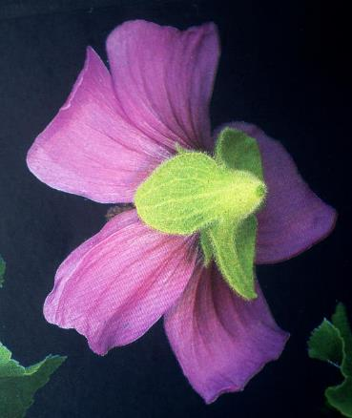
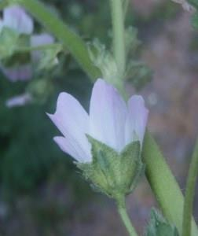
Malva arborea
Segments de l’épicalice + longs et + larges que les sépales
Malva sylvestris
(Photos :D. Roubaudi)
Malva neglecta
(Photo :G. Botti)
Pétales mauve vif à veines sombres + ou-marquées
Segments de l’épicalice linéaires et + courts que les sépales

Slide 26
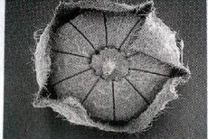
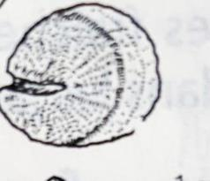
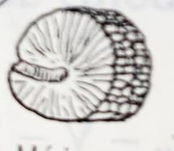
Genre Malva : les fruits
Les méricarpes sont disposés en anneau
Malva pseudolavatera
Le dos des méricarpes permet souvent de distinguer les espèces :
Méricarpe à dos lisse
Méricarpe à dos réticulé
Malva nicaensis
Méricarpes à dos hérissé de poils
Malva moschata

Slide 27
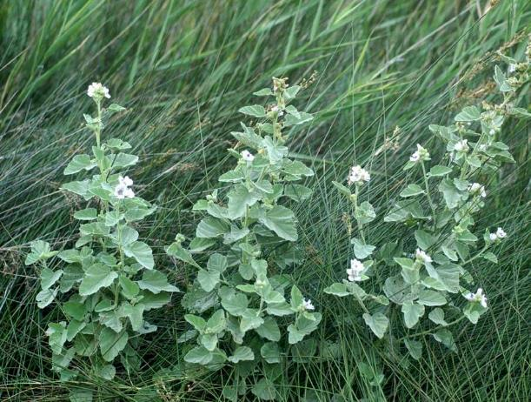
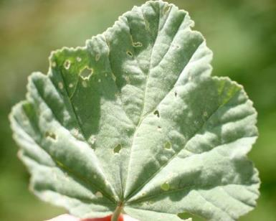
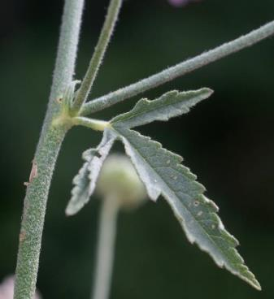
2 - Genre : Althaea
2 espèces dans la flore française
Althaea officinalis
Remarquer les fleurs pédicellées
Feuille palmatilobée
Althaea cannabina
Tige et feuilles à poils étoilés cachant plus ou moins l’épiderme
(Photos : D. Roubaudi)
Feuille palmatiséquée

Slide 28
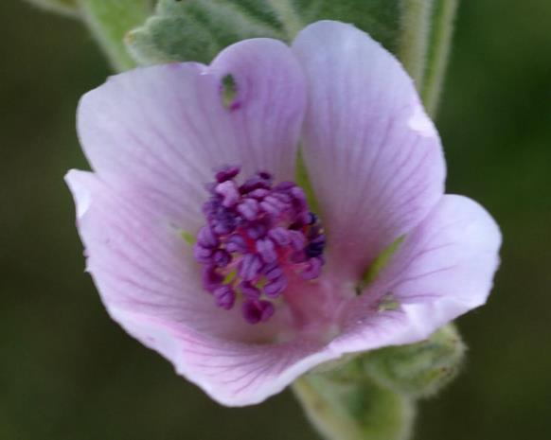
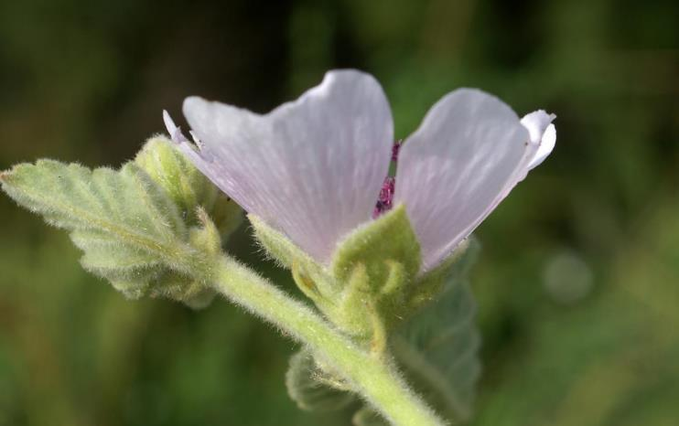
Genre Althaea : la fleur
Althaea officinalis
Epicalice à segments nombreux et étroits
C’est la Guimauve
(photos :D. Roubaudi)
Notes:
Guimauve : confiserie originellement confectionnée avec le mucilage extrait de la racine de A. offininalis mais qui, dans sa forme moderne est faite de sucre de blanc d’œuf et de gélatine

Slide 29
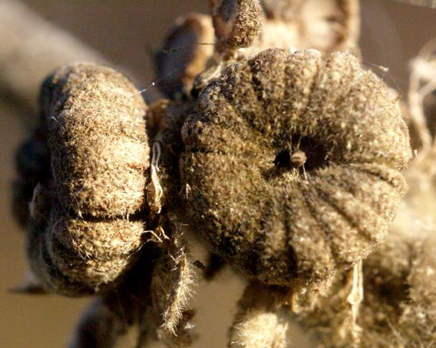
Genre Althaea : les fruits
A. officinalis
Photos : D. Roubaudi
A. cannabina
Méricarpes monospermes disposés en anneau comme dans le genre Malva

Slide 30
3 - Genre Alcea
2 espèces dans la flore française
Tige simple, dressée et robuste
Feuilles à contour arrondi
Alcea biennis
Grande inflorescence en épi
(Photos : G. Botti)
Fleurs subsessiles de grande taille
Notes:
A.biennis
A. rosea : rose trémière plante vivace souvent plantée dans les jardins

Slide 31
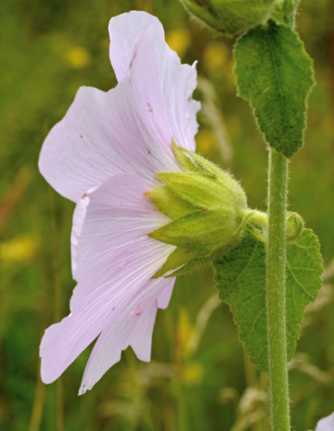
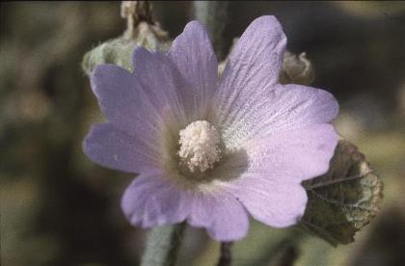
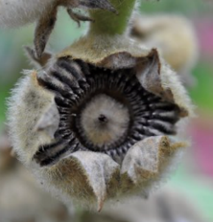
Alcea : fleur et fruit
Grande fleur subsessiles à 5 pétales roses
Épicalice > calice et parfois plus petit
(A. rosea)
Alcea biennis
Le rachis de l’inflorescence peut être
recouvert de poils étoilés
Le fruit est un verticille de 15 – 20 méricarpes monospermes
(photos :internet)

Slide 32
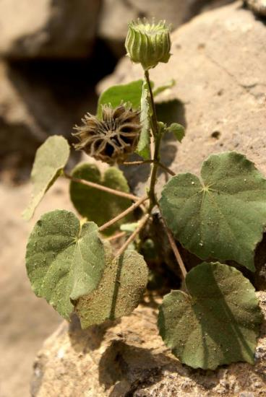
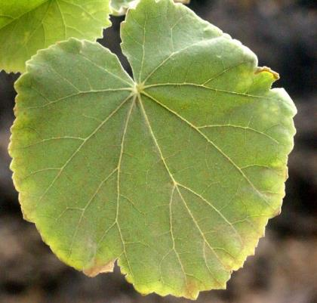
4 - Genre : Abutilon
Une seule espèce dans la flore française
Pousse en Corse où elle est naturalisée dans les cultures et dans les friches
Feuilles toutes indivises à limbe symétrique à la base
A. theophrasti
Il existe de nombreuses espèces horticoles dans les parcs et les jardins : jardin botanique de Lyon : A. hybridum
(photos : D. Roubaudi)
Notes:
A/. Theophrasti : îles du Cap vert

Slide 33
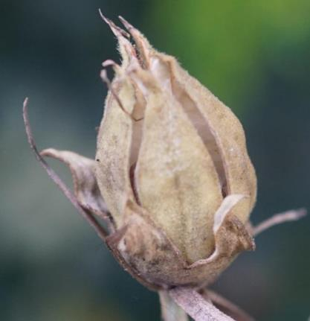
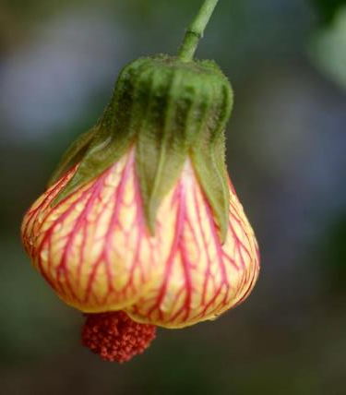
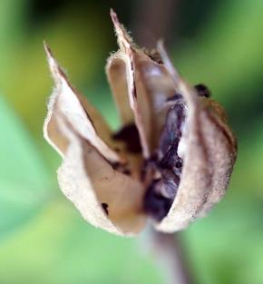
Abutilon : fleurs et fruits
Etamines nettement soudées par leur filet
A. hybridum
Corolle jaune parfois veinée de rouge
Absence d’épicalice
Méricarpes contenant plusieurs graines (= plurispermes )
(photos : D. Roubaudi)
Notes:
Photos faites au Guatemala

Slide 34
5 - Genre : Malope
Une seule espèce dans la flore française
Trois espèces dans la flore mondiale
C’est un genre uniquement méditerranéen
La plante vivace est couverte de longs poils étalés
La tige dressée ou ascendante est anguleuse
Les feuilles ovales, obtuses, souvent en cœur sont irrégulièrement
dentées ou lobées
(Malope malacoides)
Se rencontre dans le Var, les Alpes maritimes et occasionnellement en Corse

Slide 35
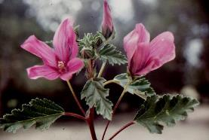
Malope : fleurs
Grandes fleurs axillaires et solitaires portées par un pédoncule + long que la feuille
Corolle veinée de pourpre deux fois + longue que le calice
Epicalice à 3 pièces distinctes, largement en cœur à la base et + courtes
que les sépales
(Photos : internet)

Slide 36
Malope = les fruits
Étamines réparties tout le long du tube
Stigmates en tête
(Schémas : Flora Iberica)
Des carpelles glabres, ridés, ovoïdes, agglomérés sur un réceptacle globuleux
Fruit (akène) en forme de petite mûre enfermée dans le calice

Slide 37
6 – Le genre Hibiscus :
2 espèces dans la flore française
200 espèces dans la flore mondiale
Plantes ramifiées à tige principale dressée, à rameaux étalés, ou ascendants
Feuilles palmatilobées progressivement palmatiséquées à segments dentés
Hibiscus trionum
Des fleurs solitaires longuement pédicellées
( photo : Télabotanica)
Notes:
Pouse dans le Var, le Vaucluse, les bouches du Rhône
Espèce accidentelle dans les décombres les cultures et les vignes

Slide 38
Hibiscus les feuilles
Hibiscus palustris
Hibiscus tiliaceus
Des feuilles de formes très variées mais toujours la nervation palmée
Hibiscus syriaca

Slide 39
Hibiscus : la fleur
Hibiscus trionum
Hibiscus palustris
Des corolles de couleur variée avec parfois un macule pourpre
Hibiscus tiiaceus
Notes:
H. Tiliaceus : photo faite à La Réunion

Slide 40
Calice doublé d’un épicalice à nombre variable de divisions
Hibiscus trionum
Les divisions de l’épicalice sont toujours des lobes linéaires dressés
Hibiscus palustris
( Photo : internet)

Slide 41
Dans le genre Hibiscus, les étamines ne sont pas toutes groupées au sommet mais réparties tout au long du tube
Hibiscus syriacus
(Photo :D. Roubaudi)

Slide 42
Hibiscus : le fruit
Etamines qui ne sont pas toutes groupées au sommet mais réparties tout le long du tube
5 carpelles soudés, chacun d’eux contenant plusieurs ovules
Le fruit est une capsule globuleuse à 5 loges plurispermes

Slide 43
6 bis – Genre Kosteletzkya
Genre néotropical africano-malgache
30 espèces dans le monde
1 espèce en France dans la Corse littorale
Roselières des étangs côtiers
(maintenant inclus dans le genre Hibiscus)
Grande plante vivace à tige creuse, pubescente, à poils étoilés et brunâtres
Feuilles alternes longuement pétiolées, à limbe triangulaire
Le fruit est une capsule aplatie, noirâtre à 5 loges monospermes
Corolle à 5 pétales entiers rose-lilas
Calice à 5 sépales libres doublé d’un épicalice à dents linéaires et pubescentes
Notes:
Existe encore dans F gallica
Sur la côte Est de la haute Corse

Slide 44
7 - Genre Malvella
Une seule espèce dans la flore française
4 espèces dans le monde
Plante densément couverte de poils argentés, en colonies denses, se lignifiant parfois à la base
(Photos :D. Roubaudi)
Feuilles à limbe oblique à la base, réniforme et crénelé
Notes:
Genre méditerranéen et neotropical. (Mexique, îles d’Amérique du Sud, Antilles, Floride )
En France, sur le littoral de l’Hérault

Slide 45
Malvella : les fleurs et les fruits
Fleurs solitaires plus ou moins longuement pédonculées
Corolle jaune pâle à face externe pubescente parfois lavée de pourpre
Fruit cônique formés de méricarpes monospermes, indéhiscents sur 1 seul rang
Épicalice à 0 – 3 segments filiformes
(Photos :D. Roubaudi)
(photos : Didier Roubaudi)

Slide 46
8 - Le genre Modiola :
Genre monospécifique
Plante rampante originaire d’Amérique du Sud
Naturalisée sur le littoral des Landes et de Corse
(M.caroliniana)
C’est une plante vivace qui peut atteindre 0,2 à 5 m.
Feuille à nervation palmée avec des échancrures qui atteignent environ 50% de la longueur des nervures principales ( palmatifide)
Notes:
Nombreux noms vernaculaires : Mauve à fruits hérissés
Mauve de Caroline
Mauve à fleurs rouges etc…
Palmatifide : découpures atteignant le milieu du limbe
Méricarpes à 2 graines

Slide 47
Genre : Modiola
Présence d’un épicalice à segments allongés
Pétales rouge-orangé
Carpelles nombreux et libres, en cercle autour d’un axe central
Stigmates capités
Modiola caroliniana
Ici, les carpelles nombreux donnent des méricarpes dispermes
(photos internet)

Slide 48
9 - Genre Anoda :
1 espèce dans la flore française
40 espèces dans la flore mondiale
Plante robuste, ramifiée, en pyramide, à rameaux étalés- tige principale dressée
Plante qui pousse dans les vignes abandonnées, les friches et les talus
Feuilles inférieures ( basales)
pennatiséquées
(Photo D. Roubaudi et Christine Casier))
Notes:
une station dans l’Hérault environs de Pezenas

Slide 49
Anoda : fleurs et fruits
Fruits composés de méricarpes , monospermes, déhiscents (follicules) soudés
Feuilles supérieures palmatilobées à limbe symétrique à la base
Fleurs axillaires, solitaires, longuement pédicellées
Corolle à pétales roses dépassant les sépales- étamines soudées
Calice accrescent à la fructification
Pas d’épicalice
(Photos : Christine Casier)
Notes:
Photos faites par Christine au jardin des Plantes de Paris

Slide 50
11 - Genre : Tilia
6 espèces dans la flore française
Toutes les espèces sont des arbres à feuilles caduques :
Les feuilles sont cordiformes à dents mutiques ou aristées
La face inférieure des feuilles est munie de poils tout au long des nervures ou seulement aux bifurcations
(Photos : D.Roubaudi)
Notes:
Aristé = muni d’une pointe
Mutique : sans pointe
T. platyphyllos : poils tout au long des nervures. Mais T. cordata seulement aux bifurcations

Slide 51
Tilia : fleurs et fruits
Inflorescence à grande bractée oblongue, vert pâle, soudée au pédoncule sur la moitié de sa longueur
Calice non doublé d’un épicalice
Fleurs odorantes à pétales jaunâtres
Etamines libres
Le fruit est un akène globuleux à côtes plus ou moins saillantes
(Photos : D. Roubaudi)
(Photo :Télabotanica)

Slide 52
12 - Genre : Brachychiton
Une seule espèce originaire d’Australie et naturalisée en France
38 espèces dans le monde toutes originaires d’Australie
Arbre à port pyramidal à couronne dense
qui peut atteindre 10 à 20 m. de haut
Il résiste bien à la sécheresse mais ne supporte
pas des températures inférieures à - 5°C
Ses feuilles persistantes sont proches de celles du peuplier
Les arborigènes utilisaient son bois tendre et spongieux pour faire des boucliers
Notes:
Son feuillage a été aussi utilisé comme fourrage pour les animaux

Slide 53
Brachychiton : fleurs et fruits
Des fleurs mâles et des fleurs femelles sont présentes sur le même individu : c’est un arbre : monoïque
Fleurs blanches en forme de cloche
(photos : D. Roubaudi)
Le fruit est un follicule en forme de navette
Il renferme plusieurs graines et une multitude de soies
Notes:
- 6 tépales blanc, rosé à l’intérieur et moucheté de rose
Fleur femelle à 5 carpelles séparés

Slide 54
Pour résumer : Clé simplifiée de cette nouvelle famille ( en France)
1- Calice sans épicalice :
+ arbre : Tilia
Brachychiton
+ plante herbacée ou buisson
A – Plante rampante couverte d’écailles argentées : Malvella
B – Plante dressée sans écailles argentées:
Toutes les feuilles indivises : Abutilon
Feuilles supérieures palmatilobées: Anoda
2 – Calice doublé d’un épicalice :
+ 5 carpelles soudés en capsule :
A – Carpelles plurispermes et capsule globuleuse : Hibiscus
B - Carpelles monospermes et capsule déprimée : Kosteletzkya
+ 10 à 20 carpelles libres :
A – Epicalice à segments en cœur : Malope
B – Epicalice à segments non cordés :
Pétales rouges, méricarpes dispermes: Modiola
Pétales blancs, roses ou pourpre :
Fleurs subsessiles : Alcaea
Fleurs pédicellées : Malva si épicalice à 3 segments
Althaea si épicalice à + de 3 segments

Slide 55
Les Malvacées sont présentes dans notre vie de tous les jours :
1 – Elles sont utilisées en herboristerie :
Althea officinalis (guimauve) –propriétés émollientes du mucilage -
Tilia cordata
tisane
2-leurs fruits entrent dans notre alimentation :
Abelmoschus esculentus
(Gombo)- sa capsule pyramidale est un légume
Theobroma cacao
Les fruits appelés cabosse sont à l’origine de notre chocolat

Slide 56
Ceiba
3 – Certaines sont à l’origine de fibres textiles :
Gossypium
Le tégument de la graine porte de longs poils qui constituent le coton
Corchorus capsularis
Ceiba pentendra. (Kapokier)
Ses capsules sont remplies d’un coton brunâtre = le Kapok

Slide 57
4 –Enfin, de nombreuses Malvacées sont des plantes ornementales. : :
Merci pour votre attention !

